Slide 1
第三章 贪心方法

Slide 2
3.1 一般方法
1. 问题的一般特征
问题有n个输入，问题的解是由这n个输入的某个子集组成，这个子集必须满足某些事先给定的条件。
约束条件：子集必须满足的条件；
可行解：满足约束条件的子集；可行解可能不唯一；
目标函数：用来衡量可行解优劣的标准，一般以函数的形式给出；
最优解：能够使目标函数取极值（极大或极小）的可行解。
分类：根据描述问题约束条件和目标函数的数学模型的特性和问题的求解方法的不同，可分为：线性规划、整数规划、非线性规划、动态规划等。
贪心方法：一种改进的分级的处理方法，可对满足上述特征的某些问题方便地求解。

Slide 3

2. 贪心方法的一般策略
问题的一般特征：问题的解是由n个输入的、满足某些事先给定的条件的子集组成。
1）一般方法
根据题意，选取一种度量标准。然后按照这种度量标准对n个输入排序，并按序一次输入一个量。
如果这个输入和当前已构成在这种量度意义下的部分最优解加在一起不能产生一个可行解，则不把此输入加到这部分解中。否则，将当前输入合并到部分解中从而得到包含当前输入的新的部分解。
2）贪心方法
这种能够得到某种量度意义下的最优解的分级处理方法称为贪心方法
注：
贪心解 最优解
直接将目标函数作为量度标准也不一定能够得到问题的最优解
3）使用贪心策略求解的关键
选取能够得到问题最优解的量度标准。

Slide 4
3. 贪心方法的抽象化控制描述
procedure GREEDY(A,n)
//A(1:n)包含n个输入//
solution←Φ //将解向量solution初始化为空//
for i←1 to n do
x←SELECT(A) //按照度量标准，从A中选择一个输入，其值赋予x
并将之从A中删除//
if FEASIBLE(solution,x) then //判定x是否可以包含在解向量中，
即是否能共同构成可行解//
solution←UNION(solution,x) //将x和当前的解向量合并成新的解
向量，并修改目标函数//
endif
repeat
return
end GREEDY

Slide 5

3.2 背包问题
1.问题的描述
已知n种物品具有重量(w₁,w₂,…,w_{n})和效益值(p₁,p₂,…,p_{n}) ，及一个可容纳M重量的背包；设当物品i全部或一部分x_{i}放入背包将得到p_{i} x_{i}的效益，这里，0≤ x_{i} ≤1, p_{i} >0。
问题：采用怎样的装包方法才能使装入背包的物品的总效益最大？
分析：
① 装入背包的总重量不能超过M
② 如果所有物品的总重量不超过M，即 ≤M，则把所有的物品都装入背包中将获得最大可能的效益值
③ 如果物品的总重量超过了M，则将有物品不能（全部）装 入背包中。由于0≤xi≤1，所以可以把物品地一部分装入背包，所以最终背包中可刚好装入重量为M的若干物品（整个或一部分）
目标：使装入背包的物品的总效益达到最大。

Slide 6
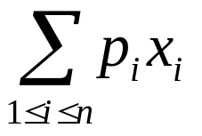
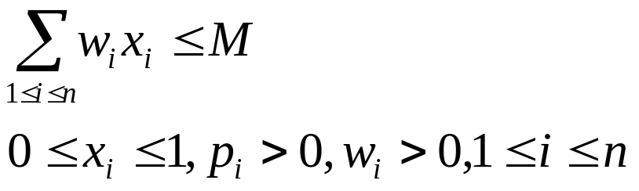
问题的形式描述
目标函数：
约束条件：
可 行 解：满足上述约束条件的任一集合(x₁,x₂,…,x_{n}) 都是问题
的一个可行解——可行解可能为多个。
(x₁,x₂,…,x_{n})称为问题的一个解向量
最 优 解：能够使目标函数取最大值的可行解是问题的
最优解——最优解也可能为多个。

Slide 7
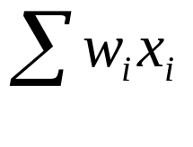
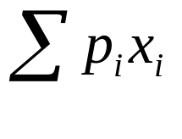
例3.1 背包问题的实例
设，n=3，M=20，
(p₁,p₂,p₃) = (25,24,15)， (w₁,w₂,w₃) = (18,15,10)。
可能的可行解如下：
(x₁,x₂,x₃)
① (1/2,1/3,1/4) 16.5 24.25 //没有放满背包//
② (1, 2/15, 0 ) 20 28.2
③ (0, 2/3, 1) 20 31
④ (0, 1, 1/2) 20 31.5

Slide 8
2. 贪心策略求解
度量标准的选择：三种不同的选择
1）以目标函数作为度量标准
即，每装入一件物品，就使背包背包获得最大可能的效益增量。
该度量标准下的 处理规则：
● 按效益值的非增次序将物品一件件地放入到背包；
● 如果正在考虑的物品放不进去，则只取其一部分装满背包：如果该物品的一部分不满足获得最大效益增量的度量标准，则在剩下的物品中选择可以获得最大效益增量的其它物品，将它或其一部分装入背包。
如：若ΔM=2,背包外还剩两件物品i,j，且有(p_{i}＝ 4，w_{i}＝4) 和(p_{j}＝ 3，w_{j}＝2)，则下一步应选择j而非i放入背包：
p_{i}/2 = 2 ＜ p_{j}＝ 3

Slide 9
实例分析（例3.1)
∵ p₁＞p₂＞ p₃
∴ 首先将物品1放入背包，此时x₁＝1，背包获得p₁＝25的效益增量，同时背包容量减少w₁＝18个单位，剩余空间ΔM=2。
其次考虑物品2和3。就ΔM=2而言有，只能选择物品2或3的一部分装入背包。
物品2： 若 x₂＝2/15， 则 p₂ x₂＝16/5＝3.2
物品3： 若 x₃＝2/10， 则 p₃ x₃＝3
为使背包的效益有最大的增量，应选择物品2的2/15装包，即
x₂＝2/15
最后，背包装满， ΔM=0，故物品3将不能装入背包，x₃＝0 。
背包最终可以获得效益值＝ x₁ p₁ ＋x₂ p₂＋x₃ p₃
＝ 28.2 (次优解,非问题的最优解)

Slide 10
2）以容量作为度量标准
以目标函数作为度量标准所存在的问题：尽管背包的效益值每次得到了最大的增加，但背包容量也过快地被消耗掉了，从而不能装入“更多”的物品。
改进：让背包容量尽可能慢地消耗，从而可以尽量装入“更多”的物品。
即，新的标准是：以容量作为度量标准
该度量标准下的处理规则：
● 按物品重量的非降次序将物品装入到背包；
● 如果正在考虑的物品放不进去，则只取其一部分装满背包；

Slide 11
实例分析（例3.1)
∵ w₃＜w₂ ＜w₁
∴ 首先将物品3放入背包，此时x₃＝1，背包容量减少w₃＝10个单位，还剩余空间ΔM=10。同时，背包获得p₃＝15的效益增量。
其次考虑物品1和2。就ΔM=10而言有，也只能选择物品1或2的一部分装入背包。为使背包的按照“统一”的规则，下一步将放入物品2的10/15装包，即
x₂＝10/15＝2/3
最后，背包装满ΔM=0，故物品1将不能装入背包，x₁＝0 。
背包最终可以获得效益值＝ x₁ p₁ ＋x₂ p₂＋x₃ p₃
＝ 31 (次优解,非问题的最优解)
存在的问题：效益值没有得到“最大”的增加

Slide 12
3）最优的度量标准
影响背包效益值得因素：
背包的容量M
放入背包中的物品的重量及其可能带来的效益值
可能的策略是：在背包效益值的增长速率和背包容量消耗速率之间取得平衡，即每次装入的物品应使它所占用的每一单位容量能获得当前最大的单位效益。
在这种策略下的量度是：已装入的物品的累计效益值与所用容量之比。
新的量度标准是：每次装入要使累计效益值与所用容量的比值有最多的增加（首次装入）和最小的减小（其后的装入）。
此时，将按照物品的单位效益值：p_{i}/w_{i} 比值（密度）的非增次序考虑。

Slide 13
实例分析（例3.1)
∵ p₁/w₁＜p₃/w₃ ＜p₂/w₂
∴ 首先将物品2放入背包，此时x2＝1，背包容量减少w₂＝15个单位，还剩余空间ΔM=5。同时，背包获得p₂＝24的效益增量。
其次考虑物品1和3。此时，应选择物品3,且就ΔM=5而言有，也只能放入物品3的一部分到背包中 。即
x₃＝5/10＝1/2
最后，背包装满ΔM=0，故物品1将不能装入背包，x₁＝0 。
背包最终可以获得效益值＝ x₁ p₁ ＋x₂ p₂＋x₃ p₃
＝ 31.5 (最优解)

Slide 14
3. 背包问题的贪心求解算法
算法3.2 背包问题的贪心算法
procedure GREEDY－KNAPSACK(P,W,M,X,n)
//p(1:n)和w(1:n)分别含有按P(i)/W(i)≥P(i＋1)/W(i＋1)排序的n
件物品的效益值和重量。M是背包的容量大小，而x(1:n)是解
向量//
real P(1:n),W(1:n),X(1:n),M,cu;
integer I,n
X←0 //将解向量初始化为空//
cu←M //cu是背包的剩余容量//
for i←1 to n do
if W(i) > cu then exit endif
X(i) ←1
cu ←cu-W(i)
repeat
if i≤n then X(i) ←cu/W(i) endif
end GREEDY-KNAPSACK

Slide 15
4. 最优解的证明
即证明：由第三种策略所得到的贪心解是问题的最优解。
最优解的含义：在满足约束条件的情况下，可使目标函数取极（大或小）值的可行解。贪心解是可行解，故只需证明：贪心解可使目标函数取得极值。
证明的基本思想：将此贪心解与（假设中的）任一最优解相比较。
● 如果这两个解相同，则显然贪心解就是最优解。否则，
● 这两个解不同，就去找开始不同的第一个分量位置i，然后设法用贪心解的这个x_{i}去替换最优解的那个x_{i} ，并证明最优解在分量代换前后总的效益值没有任何变化。
可反复进行代换，直到新产生的最优解与贪心解完全一样。这一代换过程中，最优解的效益值没有任何损失，从而证明贪心解的效益值与代换前后最优解的效益值相同。即，贪心解如同最优解一样可取得目标函数的最大/最小值。
从而得证：该贪心解也即问题的最优解。

Slide 16
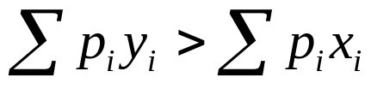
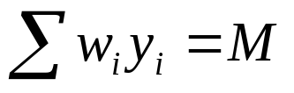
定理3.1 如果p₁/w₁≥ p₂/w₂≥…≥ p_{n}/w_{n},则算法GREEDY-KNAPSACK对于给定的背包问题实例生成一个最优解。
证明：
设X=(x₁, x₂, …, x_{n})是GRDDDY-KNAPSACK所生成的贪心解。
① 如果所有的x_{i}都等于1,则显然X就是问题的最优解。否则，
② 设j是使x_{i}≠1的最小下标。由算法可知，
x_{i}=1 1≤i＜j,
0≤x_{j} ＜1
x_{i}=0 j＜i≤n
若X不是问题的最优解，则必定存在一个可行解 Y=(y₁, y₂, …, y_{n}),使得：
且应有：

Slide 17


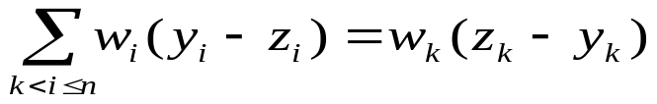
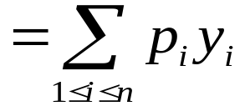
设k是使得y_{k}≠ x_{k}的最小下标，则有y_{k}＜ x_{k}:
a) 若k<j，则x_{k}=1。因为y_{k}≠ x_{k},从而有y_{k} ＜ x_{k}
b) 若k=j，由于 ，且对1≤i＜j，有y_{i}=x_{i}=1,而对j＜i≤n,有x_{i}＝0；故此时若y_{k}＞x_{k}，则将有 ，与Y是可行解相矛盾。而y_{k}≠ x_{k},所以y_{k} ＜ x_{k}
c) 若k＞j，则 ，不能成立
在Y中作以下调整：将y_{k}增加到x_{k}，因为y_{k}≤x_{k},为保持解的可行性，必须从(y_{k+1},…,y_{n})中减去同样多的量。设调整后的解为Z=(z₁, z₂, …, z_{n})，其中z_{i}＝x_{i}，1≤i≤k，且有：
则对于Z有：

Slide 18
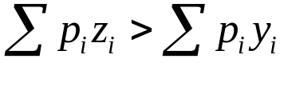
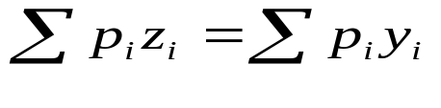
由以上分析得，
若 ，则Y将不是最优解；
若 ，同时Z=X，则X就是最优解；
若Z≠X，则重复以上替代过程，或者证明Y不是最优解，或者把Y转换成X，从而证明X是最优解。

Slide 19

3.3 带有限期的作业排序
1. 问题描述
假定在一台机器上处理n个作业，每个作业均可在单位时间内完成；同时每个作业i都有一个截至期限d_{i}>0,当且仅当作业i在其截至期限以前被完成时，则获得p_{i}>0的效益。
问题：求这n个作业的一个子集J，其中的所有作业都可在其截至期限内完成。——J是问题的一个可行解。
可行解J中的 所有作业的效益之和是 ，具有最大效益值的可行解是该问题的最优解。
如果所有的作业都能在其期限之内完成则显然可以获得当前最大效益值；否则，将有作业无法完成——决策应该执行哪些作业，以获得最大可能的效益值。
目标函数：
约束条件：所有的作业都应在其期限之前完成

Slide 20
例3.2 n=4，(p₁，p₂，p₃，p₄)＝(100,10,15,20)和(d₁，d₂，d₃，d₄)＝(2,1,2,1)。可行解如下表所示：
问题的最优解是⑦。所允许的处理次序是：先处理作业4再处理作业1。
 | 可行解 | 处理顺序 | 效益值
① | （1） | 1 | 100
② | （2） | 2 | 10
③ | （3） | 3 | 15
④ | （4） | 4 | 20
⑤ | （1,2） | 2,1 | 110
⑥ | （1,3） | 1,3或3,1 | 115
⑦ | （1,4） | 4,1 | 120
⑧ | （2,3） | 2,3 | 25
⑨ | （3,4） | 4,3 | 35

Slide 21
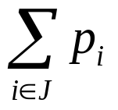
1. 带有限期的作业排序算法
1) 度量标准的选择
以目标函数 作为量度。
量度标准：下一个要计入的作业将是使得在满足所
产生的J是一个可行解的限制条件下让
得到最大增加的作业。
处理规则：按p_{i}的非增次序来考虑这些作业。

Slide 22
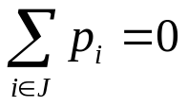
例：例3.2求解
① 首先令J=Φ,
② 作业1具有当前的最大效益值，且{1}是可行解，所以作业1计入J；
③ 在剩下的作业中，作业4具有最大效益值，且{1,4}也是可行解，故作业4计入J，即J={1,4}；
④ 考虑{1,3,4}和{1,2,4}均不能构成新的可行解，作业3和2将被舍弃。
故最后的J={1,4}，最终效益值＝120（问题的最优解）

Slide 23
2)作业排序算法的概略描述
算法3.3
procedure GREEDY-JOB(D,J,n)
//作业按p₁≥p₂≥…≥p_{n}的次序输入，它们的期限值D(i)≥1,
1≤i≤n,n≥1。J是在它们的截止期限完成的作业的集合//
J←{1}
for i←2 to n do
if J∪{i}的所有作业能在它们的截止期限前完成
then J←J∪{i}
endif
repeat
end GREEDY-JOB

Slide 24



2. 最优解证明
定理3.2 算法3.3对于作业排序问题总是得到问题的一个最优解
证明：
设J是由算法所得的贪心解作业集合，I是一个最优解的作业集合。
① 若I=J，则J就是最优解；否则
② ，即至少存在两个作业a和b，使得a∈J且 ,b∈I且 。
并设a是这样的一个具有最高效益值的作业，且由算法的处理规则可得：对于在I中而不在J中的作业所有b，有：
p_{a}≥p_{b}

Slide 25
设S_{J}和S_{I}分别是J和I的可行的调度表。因为J和I都是可行解，故这样的调度表一定存在；
设i是既属于J又属于I地一个作业，并设i在调度表S_{J}中的调度时刻是[t，t+1]，而在S_{I}中的调度时刻是[t’，t’+1]。
在S_{J}和S_{I}中作如下调整：
● 若t＜t’，则将S_{J}中在[t’，t’+1]时刻调度的那个作业（如果有的话）与i相交换。如果J中在[t’，t’+1]时刻没有作业调度，则直接将i移到[t’，t’+1]调度。——新的调度表也是可行的。反之，
● 若t’＜t，则在S_{I}中作类似的调换，即将S_{I}中在[t，t+1]时刻调度的那个作业（如果有的话）与i相交换。如果I中在[t，t+1]时刻没有作业调度，则直接将i移到[t，t+1]调度。——同样，新的调度表也是可行的。
对J和I中共有的所有作业作上述的调整。设调整后得到的调度表为S’_{J}和S’_{I}，则在S’_{J}和S’_{I}中J和I中共有的所有作业将在相同的时间被调度。

Slide 26
设a在S’_{J}中的调度时刻是[t_{a}, t_{a}+1]， b是S’_{I}中该时刻调度的作业。根据以上的讨论有：p_{a}≥p_{b}。
在S’_{I}中，去掉作业b，而去调度作业a，得到的是作业集合I’=I-{b} ∪{a}的一个可行地调度表，且I’的效益值不小于I的效益值。而I’中比I少了一个与J不同的作业。
重复上述的转换，可使I在不减效益值的情况下转换成J。从而J至少有和I一样的效益值。所以J也是最优解。
证毕。

Slide 27
3. 如何判断J的可行性
方法一：检验J中作业所有可能的排列，对于任一种次序排列的作
业排列，判断这些作业是否能够在其期限前完成——若J
中有k个作业，则将要检查k!个序列
方法二：检查J中作业的一个特定序列就可判断J的可行性：
对于所给出的一个排列σ＝i₁i₂…i_{k},由于作业i_{j}完成的
最早时间是j，因此只要判断出σ排列中的每个作业
d_{ij}≥j，就可得知σ是一个允许的调度序列，从而J是一个
可行解。反之，如果σ排列中有一个d_{ij}＜j,则σ将是一个
行不通的调度序列，因为至少作业i_{j}不能在其期限之前完
成。
这一检查过程可以只通过检验J中作业的一种特殊的排列：按照作业期限的非降次序排列的作业序列即可完成。

Slide 28
定理3.3 设J是k个作业的集合，σ＝i₁i₂…i_{k}是J中作业的一种排列，它使得d_{i1}≤d_{i2}≤…≤d_{ik}。J是一个可行解，当且仅当J中的作业可以按照σ的次序而又不违反任何一个期限的情况来处理。
证明：
① 如果J中的作业可以按照σ的次序而又不违反任何一个期限的情况来处理，则J是一个可行解
② 若J是一个可行解，则必存在序列σ’＝r₁r₂…r_{k}，使得d_{rj}≥j, 1≤j≤k。
★ 若σ＝σ’，则σ即是可行解。否则，
★ σ≠σ’，令a是使得r_{a}≠i_{a}的最小下标，并设r_{b}=i_{a}。则有：
b＞a 且 d_{ra}≥d_{rb} (为什么?)
在σ’中调换r_{a}与r_{b}，所得的新序列σ’’＝ s₁s₂…s_{k}的处理次序不违反任何一个期限。
重复上述过程，则可将σ’转换成σ且不违反任何一个期限。故σ是一个可行的调度序列
故定理得证。

Slide 29
5. 带有限期的作业排序算法的实现
对当前正在考虑的作业j，按限期大小采用一种“插入排序”的方式，尝试将其“插入”到一个按限期从小到大顺序构造的作业调度序列中，以此判断是否能够合并到当前部分解J中。如果可以，则插入到序列中，形成新的可行解序列。否则，舍弃该作业。
具体如下：
假设n个作业已经按照效益值从大到小的次序，即p₁≥p₂≥…≥p_{n}的顺序排列好，每个作业可以在单位时间内完成，并具有相应的时间期限；且至少有一个单位时间可以执行作业
首先，将作业1存入部分解J中，此时J是可行的；
然后，依次考虑作业2到n。假设已经处理了i-1个作业，其中有k个作业计入了部分解J中：J(1),J(2),…,J(k)，且有
D(J(1))≤D(J(2))≤…≤D(J(k))

Slide 30
对当前正在考虑的作业i,将D(i)依次和D(J(k)), D(J(k-1)),…，D(J(1))相比较，直到找到位置q：使得
★ D(i)＜ D(J(l))，q＜l≤k，且
★ D(J(q))≤ D(i)
此时，若D(J(l))＞l, q＜l≤k,即说明q位置之后的所有作业均可推迟一个单位时间执行，而又不违反各自的执行期限。
最后，将q位置之后的所有作业后移一位，将作业i插入到位置q＋1处，从而得到一个包含k+1个作业的新的可行解。
若找不到这样的q，作业i将被舍弃。
对i之后的其它作业重复上述过程直到n个作业处理完毕。最后J中所包含的作业集合是此时算法的贪心解，也是问题的最优解。

Slide 31
算法3.4 带有限期和效益的单位时间的作业排序贪心算法
procedure JS(D,J,n,k)
//D(1),…,D(n)是期限值。n≥1。作业已按p₁≥p₂≥…≥p_{n}的顺序排序。J(i)是最优解中的第i个作
业，1≤i≤k。终止时， D(J(i))≤D(J(i＋1))， 1≤i＜k//
integer D(0:n),J(0:n),i,k,n,r
D(0)←J(0)←0 //初始化//
k←1;J(1)←1 //计入作业1//
for i←2 to n do //按p的非增次序考虑作业。找i的位置并检查插入的可行性//
r←k
while D(J(r))＞D(i) and D(J(r)) ≠r do //r可以后移，找到最前插入位置
r←r-1
repeat
If D(J(r))≤D(i) and D(i)＞r then //把i插入到J中//
for i←k to r+1 by -1 do
J(i+1) ←J(i) //将插入点的作业后移一位//
repeat
J(r+1) ←I;k←k+1
endif
repeat
end JS

Slide 32
计算时间分析
for i←2 to n do → 将循环n-1次－－－－－－－－－－－－－－－－－－①
r←k
while D(J(r))＞D(i) and D(J(r)) ≠r do → 至多循环k次，
k是当前计入J中的作业数 －－－②
r←r-1
repeat
If D(J(r))≤D(i) and D(i)＞r then
for i←k to r+1 by -1 do → 循环k-r次，r是插入点的位置 －－－－－③
J(i+1) ←J(i)
repeat
J(r+1) ←I;k←k+1
endif
repeat
设s是最终计入J中的作业数，则算法JS所需要的总时间是O(sn)。s≤n，故
最坏情况：T_{JS} = О(n²)，特例情况：p_{i}=d_{i}=n-i+1,1≤i≤n
最好情况：T_{JS} = О(n)，特例情况：p_{i}=d_{i}=i,1≤i≤n

Slide 33



6. 一种“更快”的作业排序问题
使用不相交集合的 UNION和FIND算法（见1.4.3节），可以将JS的计算时间降低到数量级接近О(n)。
基本思路：对假如的作业i，若还没有分配处理时间，则分配给它时间片[ ， ]，其中
应尽量取大且时间片[ ， ]是空的。此规则就是尽可能推迟对作业i的处理。于是在将作业一个一个装配到J中时，就不必为接纳新作业而去移动J中已经分配时间片的作业了

Slide 34
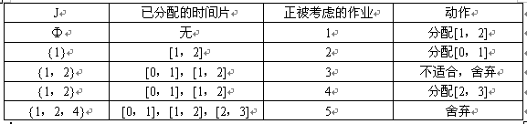
例3.3设n=5,(p1,…p5)=(20,15,10,5,1)和(d1,…d5)=(2,2,1,3,3)使用上面的规则
最优解是J={1,2,4}

Slide 35
算法3.5作业排序的一个更快算法
Line procedure FLS(D,n,b,J,k)
//找最优解J=J(1),…J(k),假定p1≥p2≥…pn，b=min{n,max{D(i)}}//
integer b,D(n),J(n),F(0:b),P(0:b)
for i←0 to n do //将树置初值//
F(i) ←i; P(i) ← -1
Repeat
k←0 //初始化J//
for i←1 to n do //使用贪心规则//
j←FIND(min(n,D(i)))
if F(j)≠0 then k←k+1;J(k) ←i //选择作业i//
l←FIND(F(j)-1); call UNION(l,j)
F(j) ←F(l)
endif

Slide 36
几点说明：
F(i)存放的是最接近的空时间片
FIND(i)的过程：
1.i为根，返回i
2.i不为根，则返回i的最上层根的值
UNION()算法参考课本P24算法1.5

Slide 37
Procedure UNION(i,j)
//使用加权规则合并根为i和j的两个集合,i≠j//
//PARENT(i)=-COUNT(i)，PARENT(j)=-COUNT(j)//
integer i,j,x;
x←PARENT(i)+ PARENT(j)
if PARENT(i)> PARENT(j)
then PARENT(i) ←j //i的结点少//
PARENT(j) ←x
else PARENT(j) ←i //j的结点少//
PARENT(i) ←x
endif
end UNION

Slide 38
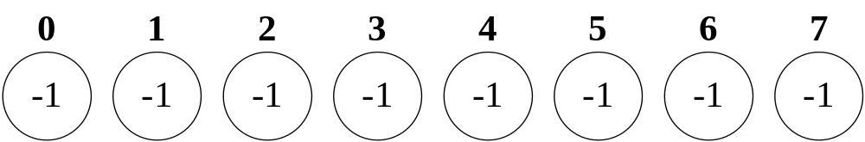
例3.4设n=7,(p1,…p7)=(35,30,25,20,15,10,5)和(d1,…d7)=(4,2,4,3,4,8,3)。利用算法fjs求解上述作业排序问题的最优解。
解：考虑作业 F(0) F(1) F(2) F(3) F(4) F(5) F(6) F(7)
无 0 1 2 3 4 5 6 7

Slide 39
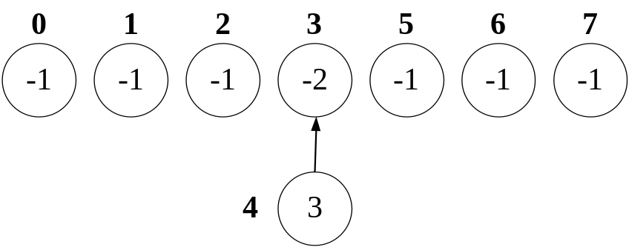
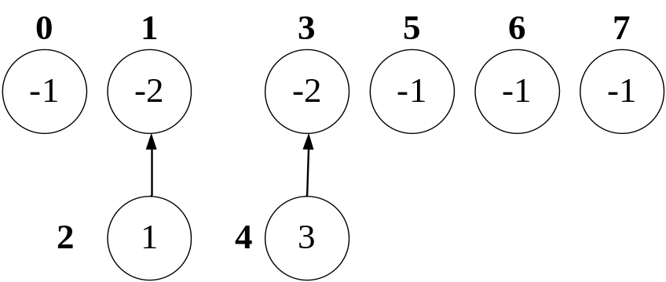
1 0 1 2 3 3 5 6 7
2 0 1 1 3 3 5 6 7

Slide 40
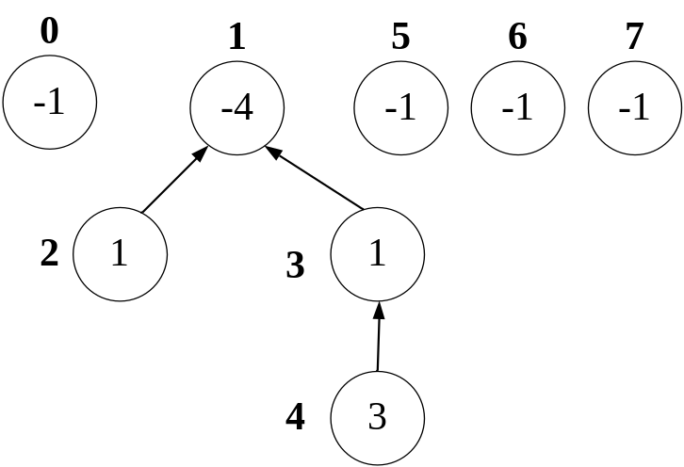
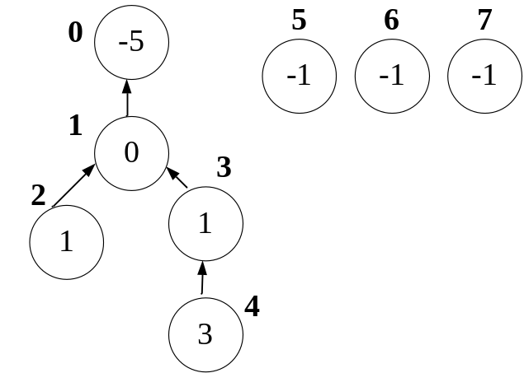
3 0 1 1 1 3 5 6 7
4 0 0 1 1 3 5 6 7

Slide 41
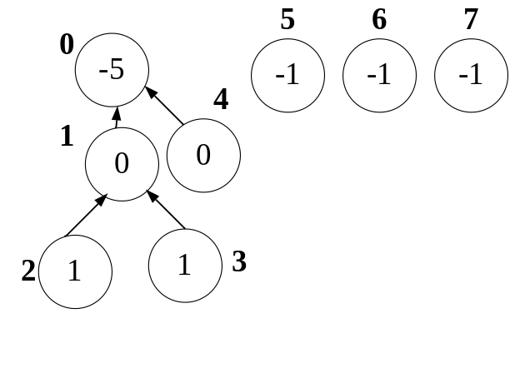
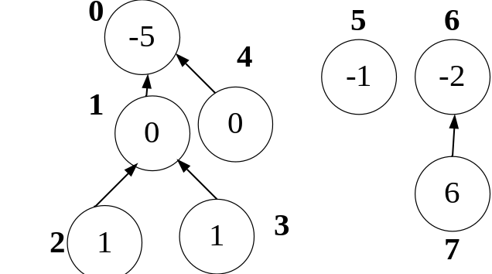
5 0 0 1 1 3 5 6 7
(舍弃)
6 0 0 1 1 3 5 6 6
7 省略
(舍弃)

Slide 42
3.4 最优归并模式
1. 问题的描述
1）两个文件的归并问题
两个已知文件的一次归并所需的计算时间＝O(两个文件的元素总数)
例：
n个记录的文件
＋ (n+m) 个记录的文件
m个记录的文件 О(n+m)
2）多个文件的归并
已知n个文件，将之归并成一个单一的文件
例：假定文件X₁，X₂， X₃， X₄，采用两两归并的方式，可能的归并模式有：
① X₁+X₂=Y₁+X₃= Y₂+X₄= Y₃
② X₁+X₂ = Y₁
+ →Y₃
X₃+X₄=Y₂

Slide 43
二路归并模式：每次仅作两个文件的归并；当有多个文件时，采用两两归并的模式，最终得到一个完整的记录文件。
二元归并树：二路归并模式的归并过程可以用一个二元树的形式描述，称之为二元归并树。
如
归并树的构造
外结点：n个原始文件
内结点：一次归并后得到的文件
在两路归并模式下，每个内结点刚好有两个儿子，代表把它的两个儿子表示的文件归并成其本身所代表的文件
X
60
Z₁
50
10
X₃
X₁
30
20
X₂

Slide 44
不同的归并顺序带来的计算时间是不同的。
例3.5 已知X₁,X₂,X₃是分别为30、20、10个记录长度的已分类文件。将这3个文件归并成长度为60的文件。可能的归并过程和相应的记录移动次数如下：
问题：采用怎样的归并顺序才能使归并过程中元素的移动次数最小（或执行的速度最快）
X₁
X₂
移动50次
总移动次数：110次
X
X₃
移动60次
X₃
X₂
移动30次
总移动次数：90次
X
X1
移动60次

Slide 45
2. 贪心求解
1) 度量标准的选择
★ 任意两个文件的归并所需的元素移动次数与这两个文件的长度之和成正比；
★ 度量标准：每次选择需要移动次数最少的两个集合进行归并；
★ 处理规则：每次选择长度最小的两个文件进行归并。
Z₄
95
Z₂
35
60
Z₃
Z₁
15
20
30
30
F₁
F₅
F₂
5
10
(F₁,F₂,F₃,F₄,F₅) = (20,30,10,5,30)
F₄
F₃

Slide 46
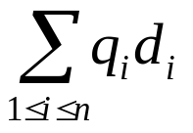
2) 目标函数
目标：元素移动的次数最少
实例：为得到归并树根结点表示的归并文件，外部结点中每个文件记录需要移动的次数＝该外部结点到根的距离，即根到该外部结点路径的长度。如，
F₄ ：
则F₄中所有记录在整个归并过程中移动的总量＝|F₄|*3
带权外部路径长度：记d_{i}是由根到代表文件Fi的外部结点的距离，q_{i}是F_{i} 文件的长度，则这棵树的代表的归并过程的元素移动总量是：
最优的二路归并模式：与一棵具有最小外部带权路径长度的二元树相对应。
F₄
Z₁
Z₂
Z₄

Slide 47
算法3.6 生成二元归并树的算法
procedure TREE(L,n)
//L是n个单结点的二元树表//
for i←1 to n-1 do
call GETNODE(T) //构造一颗新树T//
LCHILD(T) ←LEAST(L) //从表L中选当前根WEIGHT最小的树，
并从中删除//
RCHILD(T) ←LEAST(L)
WEIGHT(T) ←WEIGHT(LCHILD(T))+WEIGHT(RCHILD(T))
call INSERT(L,T) //将归并的树T加入到表L中//
repeat
return (LEAST(L)) //此时，L中的树即为归并的结果//
end TREE

Slide 48
例3.6 已知六个初始文件，长度分别为：2,3,5,7,9,13。
采用算法TREE，各阶段的工作状态如图所示：
迭代
L
0
2
3
5
7
9
13
5
1
5
7
9
13
2
3
10
5
5
7
9
13
2
2
3

Slide 49
10
16
39
5
5
5
7
9
13
3
16
23
2
3
7
9
10
13
23
5
5
4
10
13
16
2
3
5
5
7
9
2
3

Slide 50
时间分析
1) 循环体：n-1次
2) L以有序序列表示
LEAST(L): О(1)
INSERT(L,T): О(n)
总时间： О(n²)
3) L以min-堆表示
LEAST(L): О(logn)
INSERT(L,T): О(logn)
总时间： О(nlogn)

Slide 51
3. 最优解的证明
定理3.4 若L最初包含n≥1个单结点的树，这些树有WEIGHT值为(q₁,q₂,…,q_{n})，则算法TREE对于具有这些长度的n个文件生成一棵最优的二元归并树。
证明：归纳法证明
① 当n=1时，返回一棵没有内部结点的树。定理得证。
② 假定算法对所有的(q₁,q₂,…,q_{m})，1≤m＜n,生成一棵最优二元归并树。
③ 对于n,假定q₁≤q₂≤…≤q_{n},则q₁和q₂将是在for循环的第一次迭代中首先选出的具有最小WEIGHT值的两棵树；如图所示，T是由这样的两棵树构成的子树：
T
q₁+q₂
q₁
q₂

Slide 52
■ 设T’是一棵对于(q₁,q₂,…,q_{n})的最优二元归并树。
■ 设P是T’中距离根最远的一个内部结点。
若P的两棵子树不是q₁和q₂，则用q₁和q₂代换P当前的子树而不会增加T’的带权外部路径长度。
故，T应是最优归并树中的子树。
则在T’中用一个权值为q₁＋q₂的外部结点代换T，得到的是一棵关于(q₁＋q₂,…,q_{n})最优归并树T”。
而由归纳假设，在用权值为q₁＋q₂的外部结点代换了T之后，过程TREE将针对(q₁＋q₂,…,q_{n})得到一棵最优归并树。将T带入该树，根据以上讨论，将得到关于(q₁,q₂,…,q_{n})的最优归并树。
故，TREE生成一棵关于(q₁,q₂,…,q_{n})的最优归并树。

Slide 53
5. k路归并模式
每次同时归并k个文件。
k元归并树：可能需要增加“虚”结点，以补充不足的外部结点。
★ 如果一棵树的所有内部结点的度都为k，则外部结点数n满足 n mod (k-1) = 1
★ 对于满足 n mod (k－1) =1的整数n，存在一棵具有n个外部结点的k元树T，且T中所有结点的度为k。
至多需要增加k-2个外部结点。
k路最优归并模式得贪心规则：每一步选取k棵具有最小长度的子树归并。

Slide 54
3.5 最小生成树
1. 问题的描述
生成树：设G=(V,E)是一个无向连通图。如果G的生
成子图T=(V,E')是一棵树，则称T是G的一棵
生成树(spanning tree)．
最小生成树:
2. 贪心策略
度量标准：选择能使迄今为止所计入的边的成本和有最小
增加的那条边。
● Prim算法
● Kruskal算法

Slide 55
3. Prim算法
策略：使得迄今所选择的边的集合A构成一棵树；对将要计入到A中的下一条边(u,v)，应是E中一条当前不在A中且使得A∪{(u,v)}也是一棵树的最小成本边。
边
(1,2)
(2,6)
(3,6)
(6,4)
成本
10
25
15
20
10
1
2
1
2
50
1
2
45
40
35
3
30
5
25
55
6
4
15
1
2
3
20
6
6
1
2
3
4
6

Slide 56
10
1
2
边
(3,5)
成本
35
35
3
5
25
4
15
20
6
V(T_{P}) = {1,2,3,4,5,6}
E(T_{P}) = { (1,2),(2,6),(3,5),(4,6),(3,6) }

Slide 57
算法3.7 Prim最小生成树算法
procedure PRIM(E,COST,n,T,mincost)
//E是G的边集。COST(n,n)是n结点图G的成本邻接矩阵，矩阵元素COST(i,j)是一个正实数，如果不存在边(i,j)，则为＋∞。计算一棵最小生成树并把它作为一个集合存放到数组T(1:n-1,2)中(T(i,1),T(i,2))是最小成本生成树的一条边。最小成本生成树的总成本最后赋给mincost。NEAR(j)是树中使得COST(j,NEAR(j))是对NEAR(j)所有选择中的最小值//
real COST(n,n), mincost
integer NEAR(n), n, i, j,k, l, T(1:n-1,2)
(k,l)←具有最小成本的边
mincost←COST(k,l)
(T(l,1),T(l,2)) ←(k,l)
for i←1 to n do //将NEAR置初值//
if COST(i,l) ＜ COST(i,k) then NEAR(i)←l
else NEAR(i) ←k
endif
repeat

Slide 58

NEAR(k)←NEAR(l)←0
for i←2 to n-1 do //找T的其余n-2条边//
设j是NEAR(j)≠0 且COST(j,NEAR(j))最小的下标
(T(i,1),T(i,2))←(j,NEAR(j))
mincost←mincost+COST(j,NEAR(j))
NEAR(j)←0
for k←1 to n do //修改NEAR//
if NEAR(k)≠0 and COST(k,NEAR(k))＞COST(k,j)
then NEAR(k)←j
endif
repeat
repeat
if mincost≥∞ then print(‘no spanning tree’) endif
end PRIM
计算复杂性：

Slide 59
4. Kruskal算法
（连通）图的边按成本的非降次序排列，下一条计入生成树T中的边是还没有计入的边中具有最小成本、且和T中现有的边不会构成环路的边。
1
2
3
4
5
6
边
(1,2)
(3,6)
(4,6)
(2,6)
成本
10
15
20
25
10
1
2
1
2
3
4
5
6
50
45
40
35
3
1
2
3
4
5
30
5
25
55
15
6
4
20
6
1
2
3
5
4
6
1
2
5
3
4
6

Slide 60
10
1
2
边
(3,5)
成本
35
35
3
5
25
4
15
20
6
V(T_{K}) = {1,2,3,4,5,6}
E(T_{K}) = { (1,2),(2,6),(3,5),(4,6),(3,6) }

Slide 61
算法3.9 Kruskal算法
procedure KRUSKAL(E,COST,N,T,mincost)
//G有n个结点，E是G的边集。COST(u,v)是边(u,v)的成本。T是最小成本生成树的边集，mincost是它的成本//
real mincost, COST(1:n,1:n); integer PARENT(1:n), T(1:n-1,2),n
以边成本为元素构造一个min堆
PARENT←-1//每个结点都在不同的集合中//
i←mincost←0
while i＜n-1 and 堆非空 do
从堆中删去最小成本边(u,v)并重新构造堆
j←FIND(u); k←FIND(v)
if(j≠k) then i←i+1
T(i,1) ←u; T(i,2) ←v
mincost←mincost + COST(u,v)
call UNION(j,k)
endif
repeat
if i≠n-1 then print(‘no spanning tree’) endif
return
end KRUSKAL

Slide 62
注：
● 边集以min-堆的形式保存，一条当前最小成本边可以在О(loge)的时间内找到；
● 当且仅当图G是不连通的，i≠n-1；此时算法具有最坏的执行时间；
● 算法的计算时间是О(eloge)，其中e是G中的边数

Slide 63
3.6 单源最短路径
1. 问题描述
最短路径问题：
● 每对结点之间的路径问题
● 特定线路下的最短路径问题
● 单源最短路径问题等
单源最短路径问题
已知一个n结点有向图G=(V,E)和边的权函数c(e)，求由G中某指定结点v₀到其它各结点的最短路径。
假定边的权值为正。

Slide 64
例3.10 如图所示。设v₀是起始点，求v₀到其它各结点的最短路径。
45
v₀
v₄
路径 长度
(1) v₀v₂ 10
(2) v₀v₂v₃ 25
(3) v₀v₂v₃v₁ 45
(4) v₀v₄ 45
45
v₁
10
20
10
35
20
30
15
v₂
v₃
v₅
15
3
注：路径按照长度的非降次序给出

Slide 65
2. 贪心策略求解
1) 度量标准
量度的选择：迄今已生成的所有路径长度之和——为使之达到最小，其中任意一条路径都应具有最小长度：
假定已经构造了i条最短路径，则下一条要构造的路径应是下一条最短的路径。
处理规则：按照路径长度的非降次序依次生成从结点v₀到其它各结点的最短路径。
例：
v₀→v₂
v₀→v₂→v₃
v₀→v₂→v₃→v₁
v₀→v₄

Slide 66
2) 贪心算法
♠ 设S是已经对其生成了最短路径的结点集合（包括v0)。
♠ 对于当前不在S中的结点w，记DIST(w)是从v0开始，只经过S中的结点而在w结束的那条最短路径的长度。
则有，
S
W

Slide 67
① 如果下一条最短路径是到结点u，则这条路径是从结点v0出发在u处终止，且只经过那些在S中的结点,即由v0至u的这条最短路径上的所有中间结点都是S中的结点:
设w是这条路径上的任意中间结点，则从v0到u的路径也包含了一条从v0到w的路径，且其长度小于从v0到u的路径长度。
v0,s1,s2,…,w,…,sm-1,u
均在S中
根据生成规则：最短路径是按照路径长度的非降次序生成的，因此从v0到w的最短路径应该已经生成。从而w也应该在S中。
故,不存在不在S中的中间结点。
② 所生成的下一条路径的终点u必定是所有不在S内的结点中且具有最小距离DIST(u)的结点。

Slide 68

③如果选出了这样结点u并生成了从v0到u的最短路径之后，结点u将成为S中的一个成员。此时，那些从v0出发，只经过S中的结点并且在S外的结点w处结束的最短路径可能会减少——DIST(w)的值变小：
如果这样的路径的长度发生了改变，则这些路径必定是一条从v0开始，经过u然后到w的更短的路所致。
★ 根据DIST(w)的定义，它所表示的v0至w的最短路径上的所有中间结点都在S中；
★ 只考虑<u,w>∈E和 的情况
★ u是从v0至w的最短路径上所经过的结点。
则有：DIST(w) = DIST(u) + c(u,w)
S
W
u
v0

Slide 69

算法3.10 生成最短路径的贪心算法
procedure SHORTEST-PATHS(v,COST,DIST,n)
//G是一个n结点有向图，它由其成本邻接矩阵COST(n,n)表示。DIST(j)被置
以结点v到结点j的最短路径长度，这里1≤j≤n。DIST(v)被置成零//
boolean S(1:n);real COST(1:n,1:n),DIST(1:n)
integer u,v,n,num,i,w
for i←1 to n do //将集合S初始化为空，S记录该节点是否加入//
S(i) ←0;DIST(i) ←COST(v,i)
repeat
S(v) ←1;DIST(v) ←0 //结点v计入S//
for num←2 to n-1 do //确定由结点v出发的n-1条路//
选取结点u,它使得DIST(u)=
S(u) ←1 //结点u计入S//
for 所有S(w)＝0的结点w do //修改DIST(w)//
DIST(w) = min(DIST(w), DIST(u) + COST(u,w))
repeat
repeat
end SHORTEST-PATHS

Slide 70




3) 计算时间
⑴ 算法3.10的计算时间是：О(n²)
⑴ for i←1 to n do
S(i) ←0;DIST(i) ←COST(v,i)
repeat
⑵ for num←2 to n-1 do
选取结点u,它使得DIST(u)=
S(u) ←1
for 所有S(w)＝0的结点w do
DIST(w) = min(DIST(w), DIST(u) + COST(u,w))
repeat
repeat
⑵最短路径算法的时间复杂度
由于任何一条边都有可能是最短路径中的边，所以求任何最短路径的算法都必须至少检查图中的每条边一次，所以这样的算法的最小时间是О(e)。
邻接矩阵表示的图： О(n²)

Slide 71
例3.11 求下图中从v₁出发到其余各结点的最短路径
v₂
70
20
25
v₁
50
50
50
v₇
v₃
v₆
40
10
25
70
30
v₅
v₄
55
图的成本邻接矩阵：
0 20 50 30 +∞ +∞ +∞
+∞ 0 25 +∞ +∞ 70 +∞
+∞ +∞ 0 40 25 50 +∞
+∞ +∞ +∞ 0 55 +∞ +∞
+∞ +∞ +∞ +∞ 0 10 70
+∞ +∞ +∞ +∞ +∞ 0 50
+∞ +∞ +∞ +∞ +∞ +∞ 0

Slide 72
算法的执行轨迹描述
迭代 | 选取的结点 | S | DIST (1) (2) (3) (4) (5) (6) (7)
置初值 1 2 3 4 5 | － 2 4 3 5 6 | 1 1,2 1,2,4 1,2,4,3 1,2,4,3,5 1,2,4,3,5,6 | 0 20 50 30 +∞ +∞ +∞ 0 20 45 30 +∞ 90 +∞ 0 20 45 30 85 90 +∞ 0 20 45 30 70 90 +∞ 0 20 45 30 70 90 140 0 20 45 30 70 90 130
算法的执行在有n-1个结点加入到S中后终止

Slide 73
3. 最短路径生成树
对于无向连通图G，由结点v到其余各结点的最短路径的边构成G的一棵生成树，称为最短路径生成树。
注：不同起点v的生成树可能不同。
1
55
1
1
25
45
55
25
30
25
45
2
3
4
8
30
2
3
4
30
8
2
3
4
8
5
40
20
50
40
20
5
5
5
15
7
15
5
15
7
5
7
35
10
10
6
10
6
6
原始图 由结点1出发的最短路径生成树 最小成本生成树

Slide 74
因为a是使r_{a} ≠ i_{a}的最小下标，那么i₁…i_{a-1} 和r₁…r_{a-1}都相同，要想找一个r_{b}=i_{a}，那么r_{b}必然是在r_{a+1}…r_{k}中找，所以b>a。
反过来，要找一个i_{b}=r_{a}一定也有b>a，根据定理3.3给出的定义d_{ib}>d_{ia}
结合上面的分析：
d_{ib}=d_{ra} d_{ia}=d_{rb}
最后得证：d_{ra}>d_{rb}

Slide 75
σ＝ i₁ i₂ … i_{a} … … i_{b} … i_{k}
σ’＝r₁ r₂ … r_{a} … r_{b} … r_{k}
★ a＜b
★ d_{ra}≥d_{rb}
返回

